Slide 1

Строительный контроль выполнения работ по монтажу фасадных систем. Практический опыт применения стандартов
СТО НОСТРОЙ
Судебная практика в части не исполнения требований стандартов СТО НОСТРОЙ при монтаже фасадных систем.
Уфа 2019 г.

Slide 2
Основные проблемы области фасадного строительства
Нормативно техническая документация.
Низкое качество проектной документации в части устройства фасадов (РПДФ).
Массовый БРАК - Низкая квалификация ИТР и монтажников – отсутствие учебных программ в учебных заведениях.
Не компетентность служб строительного контроля

Slide 3
Основные проблемы области фасадного строительства
Нехватка и необъективность нормативно-технической документации
Низкое качество «РПДФ» - качества фасадных работ
Полнота и объективность нормативно-технической документации напрямую влияет на качество РПДФ, ППР, качество производства фасадных работ и как следствие на показатели характеристик объектов кап-строительства:
энергоэффективность;
эксплуатационная и пожарная безопасности;
надёжность и долговечность,
комфортность проживания граждан
1. Нужен ли допуск СРО на разработку РПДФ?
2 противоречащих др.-др. разъяснения МинРегионРазвития:
№6853-ДШ/08 от 27.03.2012 (Не обязателен);
№3991-БМ/11/ГС от 13.05.2013 (Обязателен)
Письмо Минстроя РФ от 17.10.2016 г. №34124-ХМ/02 «Письма федеральных органов исполни тельной власти не являются нормативными правовыми актами»
2. Стандарты разрабатываются производителями фасадных систем и материалов
Пример: ГОСТ Р 58154-2018 «Материалы подконструкций навесных вентилируемых фасадных систем. Общие технические требования».
- «Минвата»

Slide 4
Основные проблемы области фасадного строительства
Низкое качество проектной документации в части устройства фасадов – «РПДФ»
Не соблюдение обязательных требований Нормативное обеспечение ТТ расчётов
СП 50.13330 «Тепловая защита зданий»
– отсутствие расчётов по термлополям;
– не верные расчёты толщин утеплителей
и распределений точек росы;
Последствия:
- ухудшение прочностных
характеристик наружных стен
- сокращение сроков
эксплуатации зданий;

Slide 5
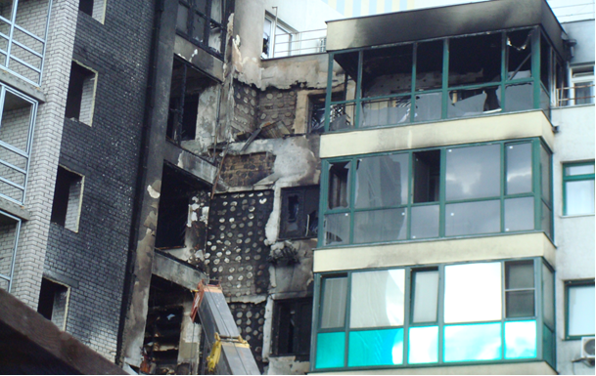
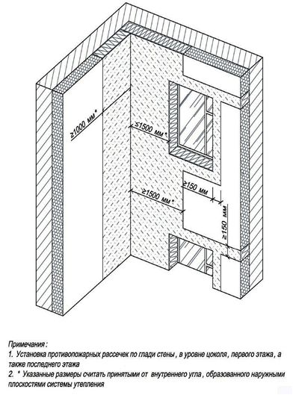
Основные проблемы области фасадного строительства
Низкое качество проектной документации в части устройства фасадов – «РПДФ»
Не выполнение требований пожарной безопасности
– Не учитываются требования прочностных характеристик наружных стен (600 кг/м. куб);
- Применение пенополистирольных плит на лоджиях и балконах;
- Внутренние углы зданий;
Не верная установка противопожарных
рассечек

Slide 6
Основные проблемы области фасадного строительства
7 СТО НОСТРОЙ применяемые при выполнении фасадных работ
- Пособие по повышению качества монтажа и строительного контроля
1. СТО НОСТРОЙ 2.14.7-2011 Системы фасадные теплоизоляционные композиционные с наружными штукатурными слоями. Правила производства работ. Требования к результатам и система контроля выполненных работ»
2. СТО НОСТРОЙ 2.14.67-2012. Навесные фасадные системы с воздушным зазором. Работы по устройству. Общие требования к производству и контролю работ»
3. СТО НОСТРОЙ 2.14.80-2012 Устройство навесных светопрозрачных фасадных конструкций. Правила, контроль выполнения и требования к результатам работ
4. СТО НОСТРОЙ 2.23.61-2012. Конструкции ограждающие светопрозрачные. Окна. Часть 1. Требования к конструкциям и проектированию»
5. СТО НОСТРОЙ 2.23.62-2012. Конструкции ограждающие светопрозрачные. Окна. Часть 2. Монтаж. Правила организации и производства работ, контроль выполнения и требования к результатам работ»
6. СТО НОСТРОЙ 2.35.63-2012. Конструкции ограждающие светопрозрачные. Окна. Часть 3. Правила обследования технического состояния в натурных условиях»
7. СТО НОСТРОЙ 2.14.96-2013. Навесные фасадные системы с воздушным зазором. Монтаж анкерных креплений. Правила, контроль выполнения и требования к результатам работ»

Slide 7
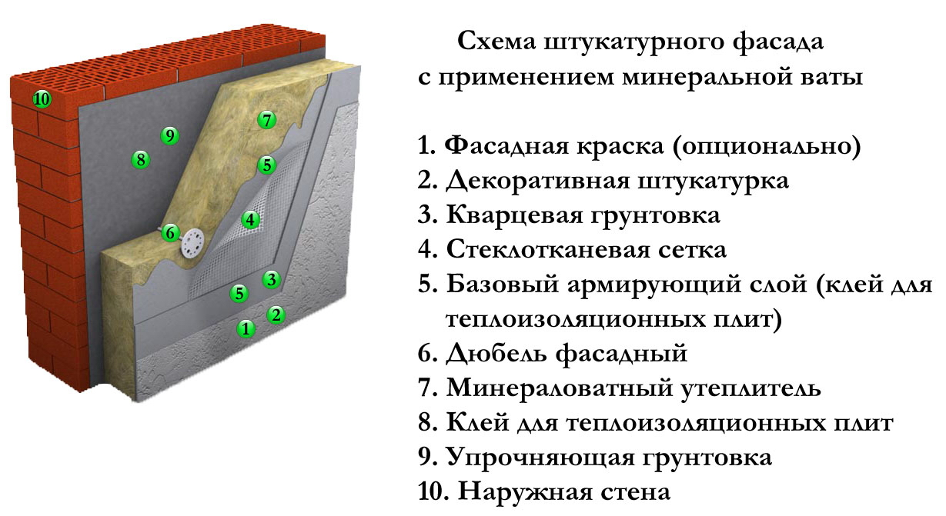
СТО НОСТРОЙ 2.14.7-2011 Системы фасадные теплоизоляционные композиционные с наружными штукатурными слоями. Правила производства работ. Требования к результатам и система контроля выполненных работ»

Slide 8
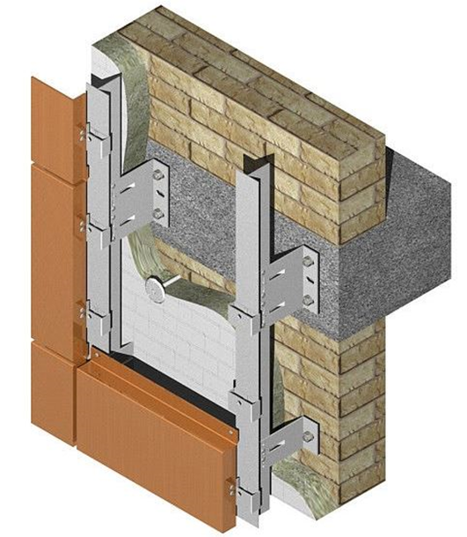
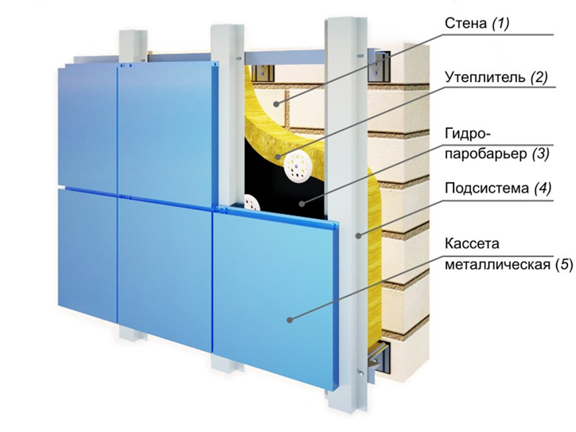
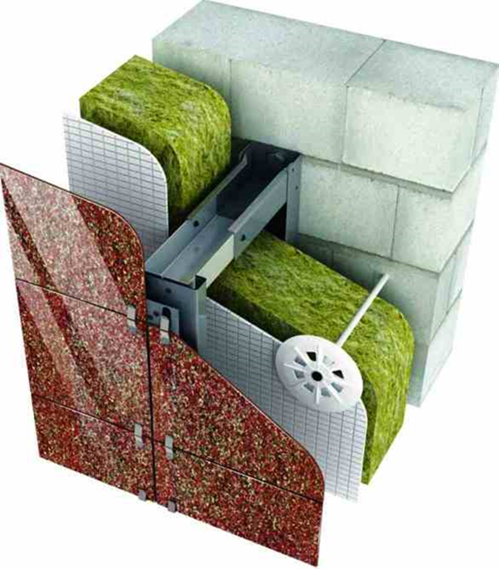
«СТО НОСТРОЙ 2.14.67- 2012. Навесные фасадные системы с воздушным зазором. Работы по устройству. Общие требования к производству и контролю работ»

Slide 9
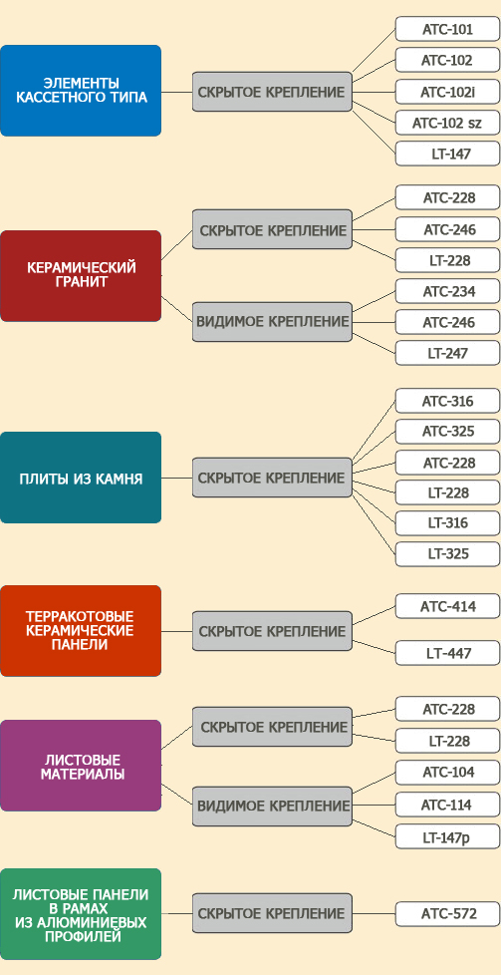
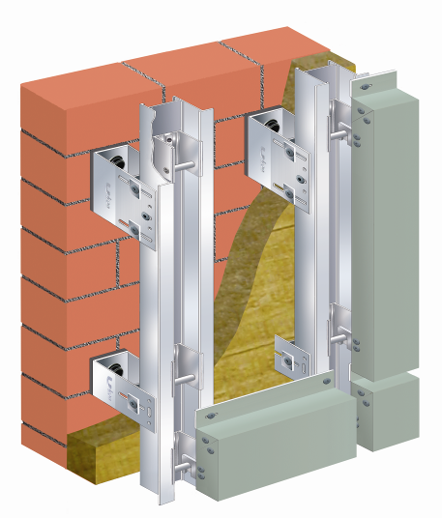
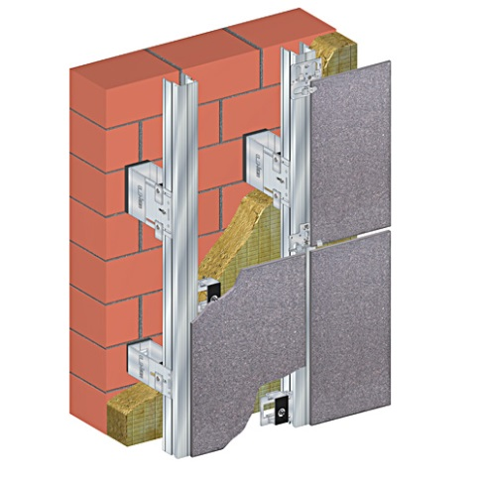
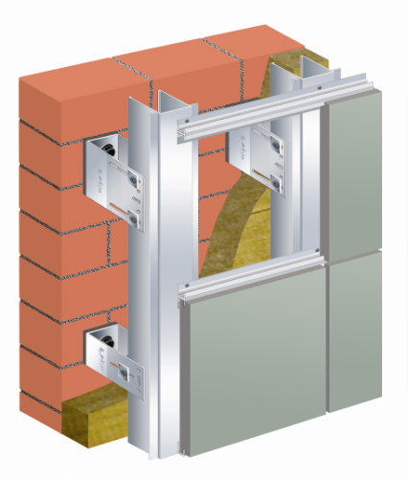
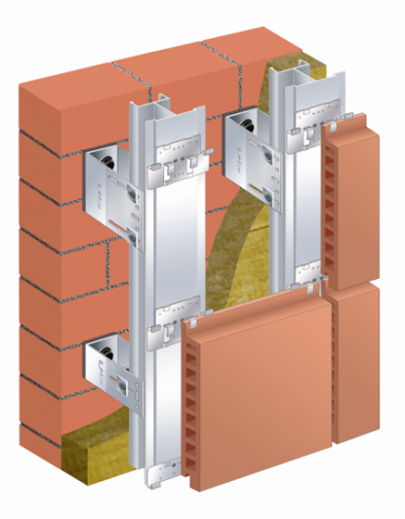
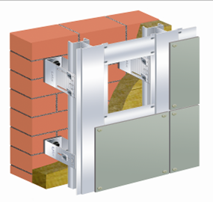
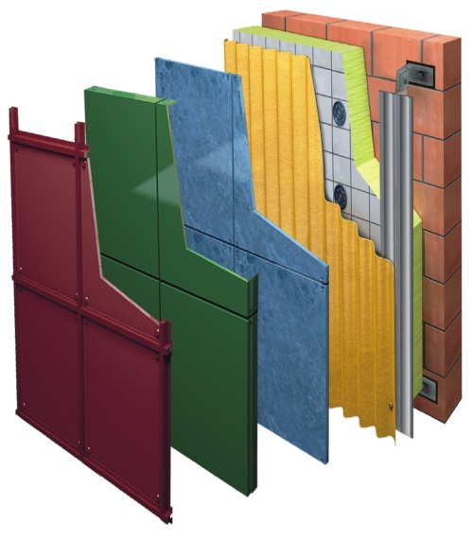
25 видов облицовочных материалов НФС

Slide 10
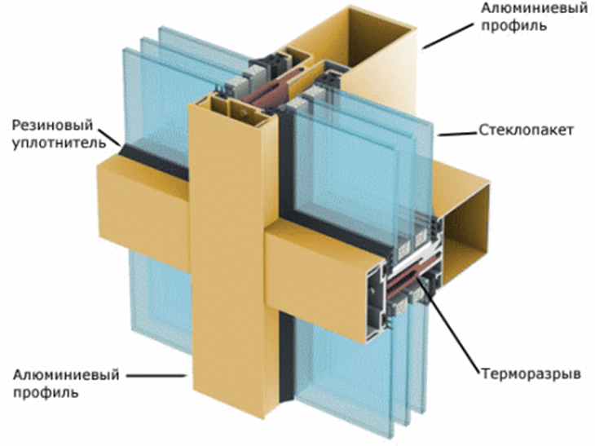
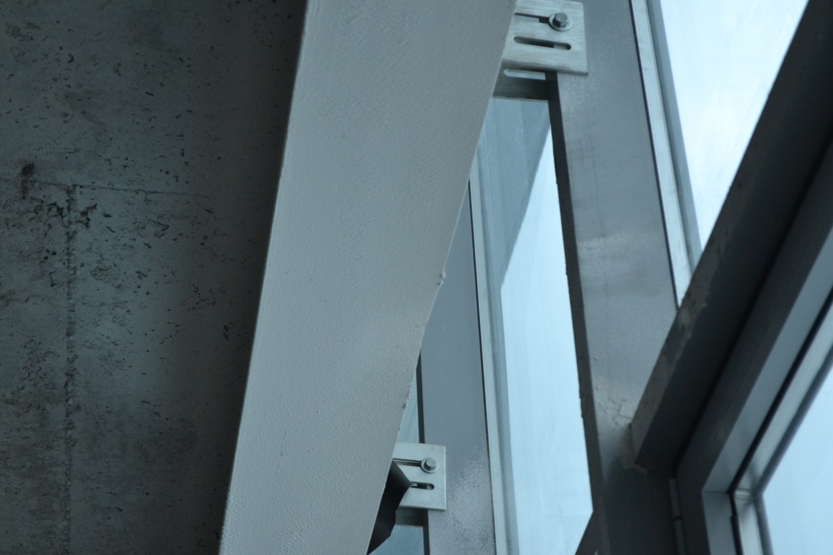
«Стандарт НОСТРОЙ 2.14.80-2012. Системы фасадные.
Устройство навесных светопрозрачных фасадных конструкций.
Правила, контроль выполнения и требования к результатам работ»

Slide 11
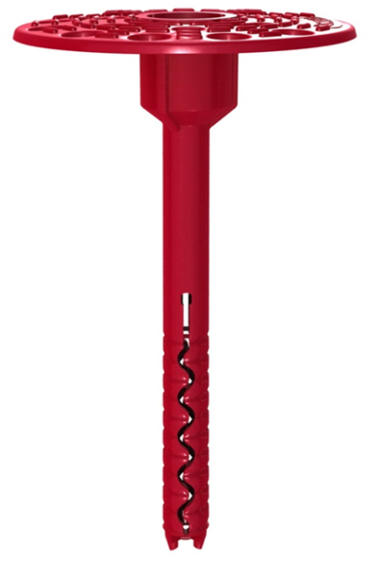
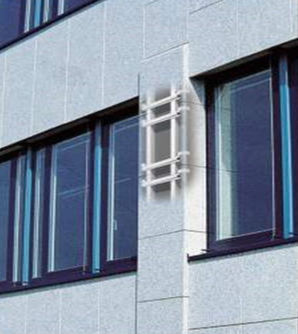
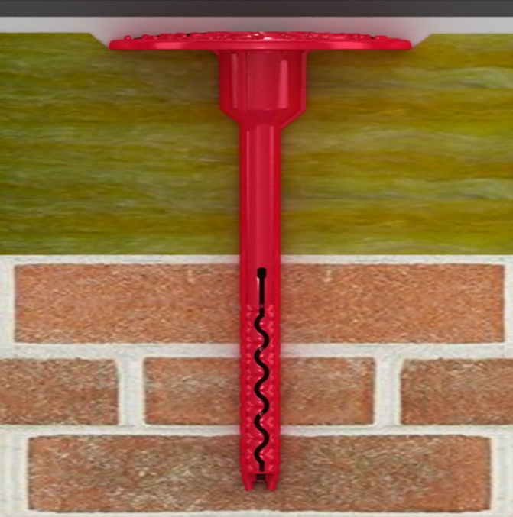
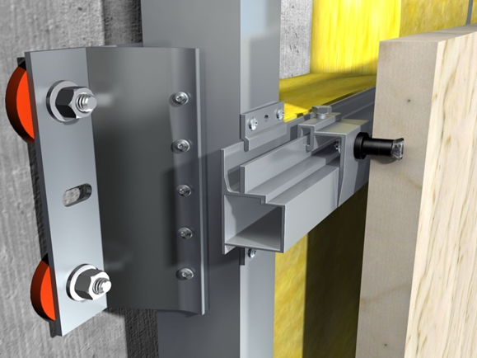
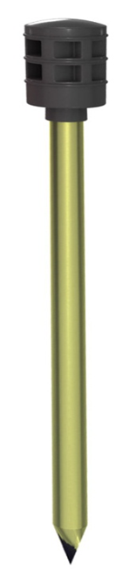
«СТО НОСТРОЙ 2.14.96-2013. Навесные фасадные системы с воздушным зазором. Монтаж анкерных креплений. Правила, контроль выполнения и требования к результатам работ»

Slide 12

«СТО НОСТРОЙ 2.23.61-2012. Конструкции ограждающие светопрозрачные. Окна. Часть 1.
Требования к конструкциям и проектированию»
СТО НОСТРОЙ 2.23.62-2012. Конструкции ограждающие светопрозрачные. Окна. Часть 2.
Монтаж. Правила организации и производства работ, контроль выполнения и требования к результатам работ»
СТО НОСТРОЙ 2.35.63-2012. Конструкции ограждающие светопрозрачные. Окна. Часть 3.
Правила обследования технического состояния в натурных условиях»

Slide 14
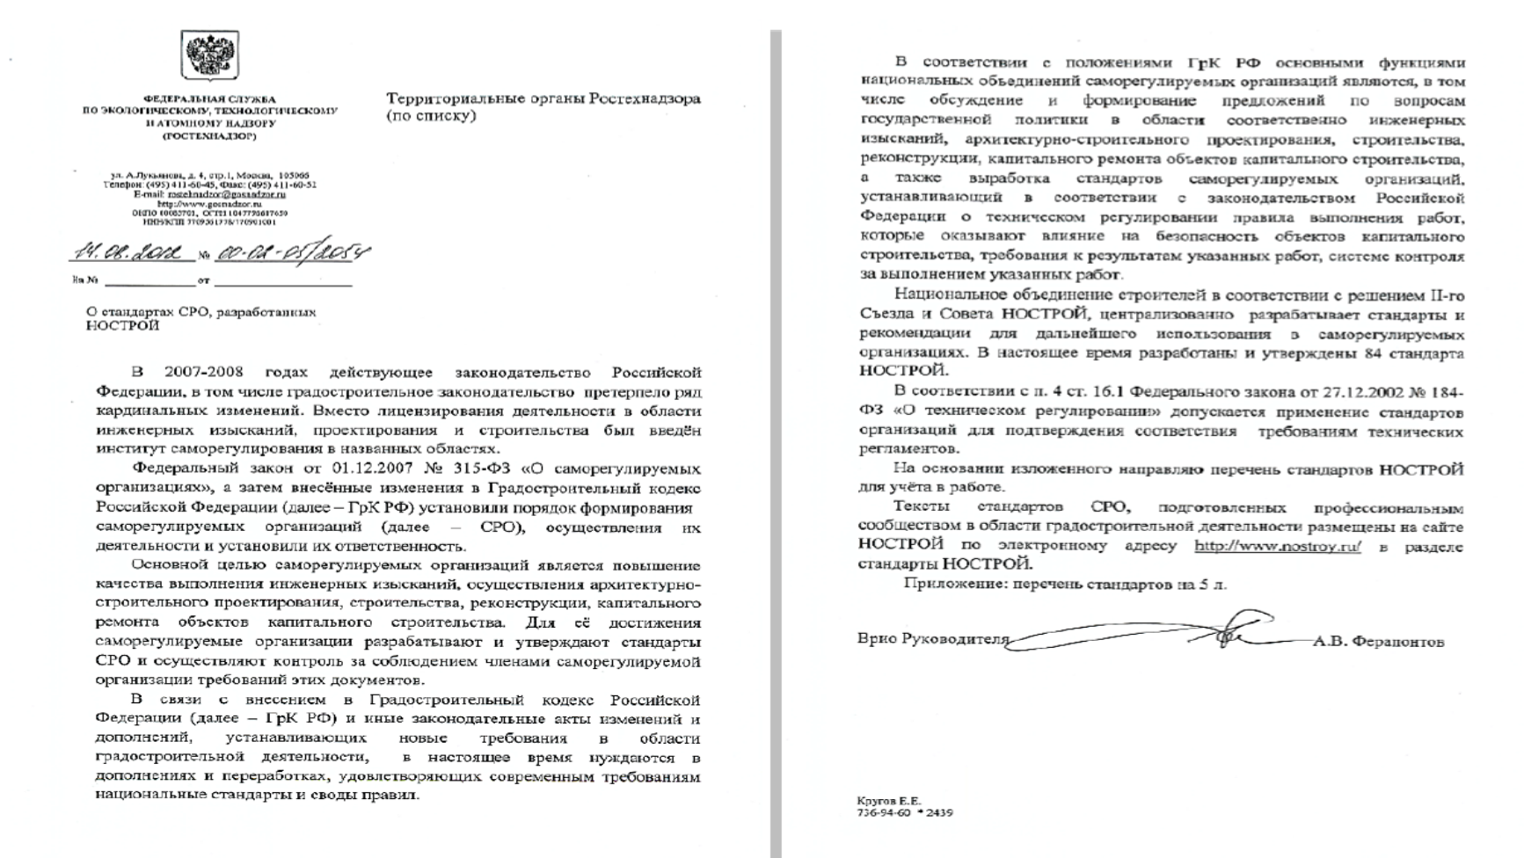
С августа 2012 г СТО НОСТРОЙ переданы для учёта в работе всем территориальным органам РОСТЕХНАДХНАДЗОРА

Slide 16
Основные положения
Область применения
Нормативные ссылки
Термины и определения
Правила производства работ
Организация фасадных работ
Технология монтажа
Материалы и изделия, применяемые при производстве работ
Приложения – рекомендуемые формы актов и предписаний
в СТО НОСТРОЙ в части устройства фасадов впервые были определены единые термины и определения СФТК, НФС, НСФК, фасадного крепежа, а также установлено требование разработки РПДФ

Slide 17
ТЕРМИНЫ И ОПРЕДЕЛЕНИЯ
СФТК - Система фасадная теплоизоляционная композиционная с наружными штукатурными слоями:
Совокупность слоёв, устраиваемых непосредственно на внешней поверхности наружных стен зданий, в том числе клеевой слой, слой теплоизоляционного материала, штукатурные и защитно-декоративный слои.
Комплекс материалов и изделий, а также совокупность технических и технологических решений, определяющих правила и порядок установки СФТК в проектное положение.
НФС Навесная фасадная система с воздушным зазором:
Совокупность конструктивных элементов и материалов, устанавливаемых на внешней поверхности наружных стен зданий, а также правил и порядка их установки в проектное положение

Slide 18
.

Slide 19
.

Slide 20
Выбор СФТК и Комплектация объектов
1. С вступлением в силу с 11.01.2018 г. СП 293.1325800.2017 «СФТК. Правила проектирования и пр-ва работ»
Рекомендуется применять только СФТК соответствующие требованиям ГОСТ Р 56707-2015 «СФТК. Общ.техн.условия» при этом
1. Системодержатель должен оформить и предоставить Сертификат соответствия ГОСТ Р 56707-2015
2. Конкретные пункты ГОСТ Р 56707-2015 – требуют от производителя материалов СФТК документального подтверждения:
А) Класса надежности по применению (согласно п.4.3); класс надежности по применению для многоэтажных зданий высотой до 75 м. СК1 (т.е. основные здания и сооружения, кроме уникальных)
Б) Класса пожарной опасности (согласно п.5.1 ГОСТа), подтвержденный Протоколом пожарно-технических испытаний, включающим перечень всей продукции применявшейся при испытаниях (в случае применения для заполнения зазоров в утеплителе полиуретановый пены, данный факт должен быть отражен в Протоколе натурных огневых испытаний по ГОСТ 31251) класс пожарной опасности для многоквартирных домов К0
В) Класса климатической устойчивости (согласно п.5.2) присваиваемый по ГОСТ Р 55943-2014 (д.б. не ниже КВ2)
3. Требования ГОСТ Р 53786-2010 предписывают применение в составе СФТК только системных материалов, прошедших техническую апробацию в составе системы: клеев для утеплителей, грунтовок, декоративных штукатурок и фасадных красок, участвовавших в проведении климатических испытаний

Slide 21
СУДЕБНАЯ ПРАКТИКА
В проектах «РПДФ» не указывается конкретное наименование СФТК или НФС
Негативные последствия:
1. Срок службы большинства СФТК не соответствует требованиям периодичности проведения капитальных ремонтов по 58-88 Р: «Минимальная продолжительность эффективной эксплуатации элементов зданий и объектов» – наружных стен жилых домов не менее 30-35 лет!
2. В России сегодня более 200 различных НСФ и СФТК имеющих Техсвидетельства ФАУ ФЦС и в судебных спорах не возможно обосновать на основании каких конкретно требований должны были быть выполнены фасадные работы.
3. Ряд фасадных систем по своим физико-техническим характеристикам и гарантийным срокам эксплуатации не могут применяться на фасадах тех или иных зданий:
– архитектурные решения,
кривизна стен;
паропроницаемость материалов строительных оснований;
прочность и огнестойкость наружных стен - требования пожарной безопасности.

Slide 22
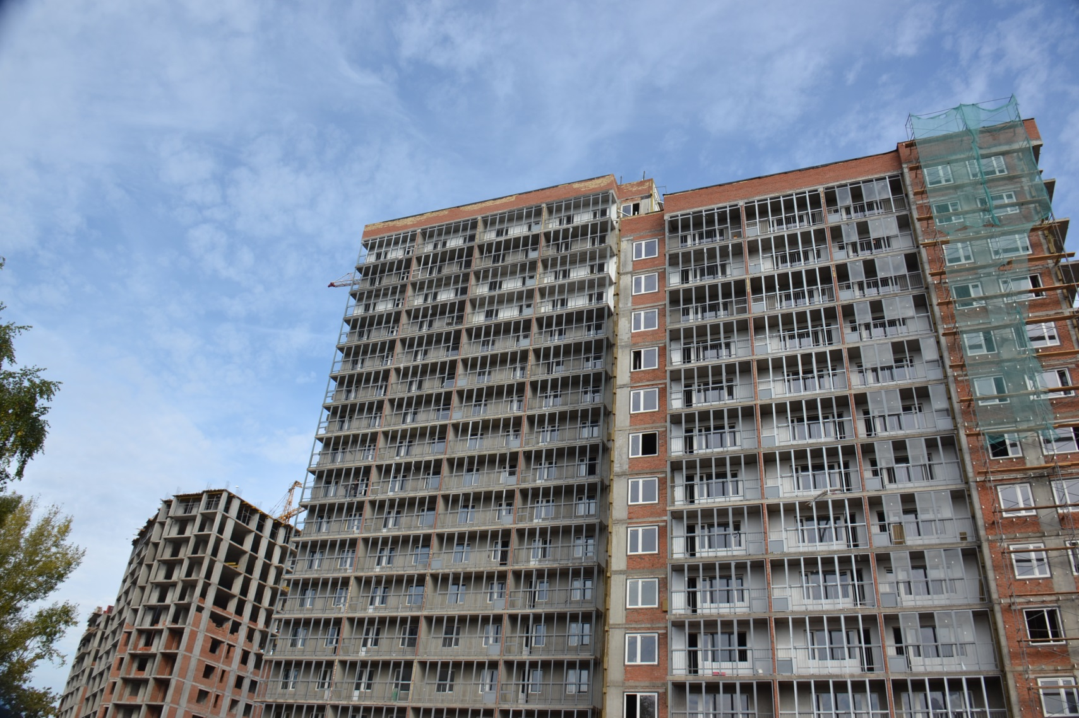
СУДЕБНАЯ ПРАКТИКА работы должны быть выполнены в соответствии с требованиями ГОСТ и СНиП
Арбитражное дело №А07-24498/2015 г.

Slide 23
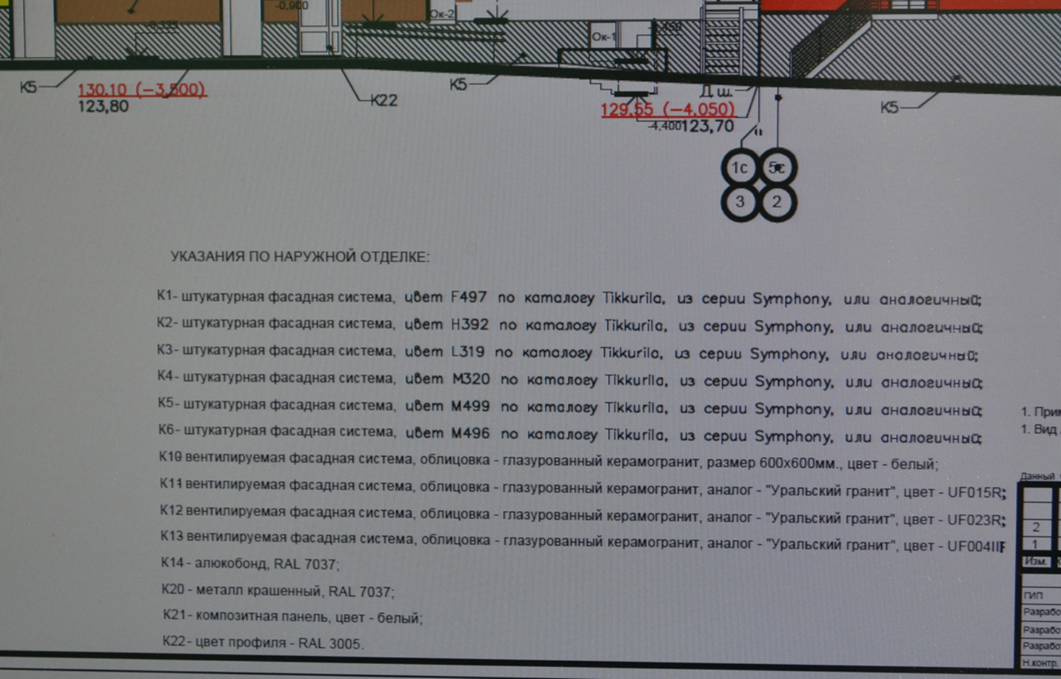

Slide 24
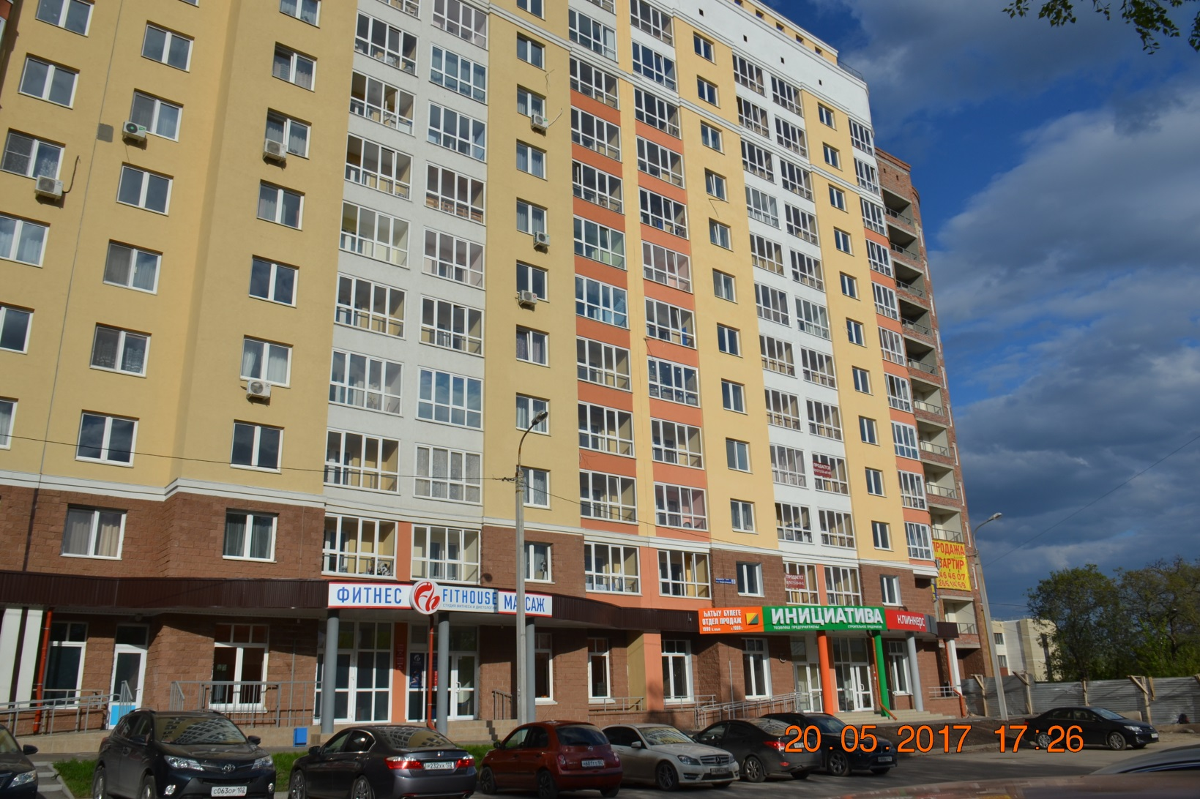
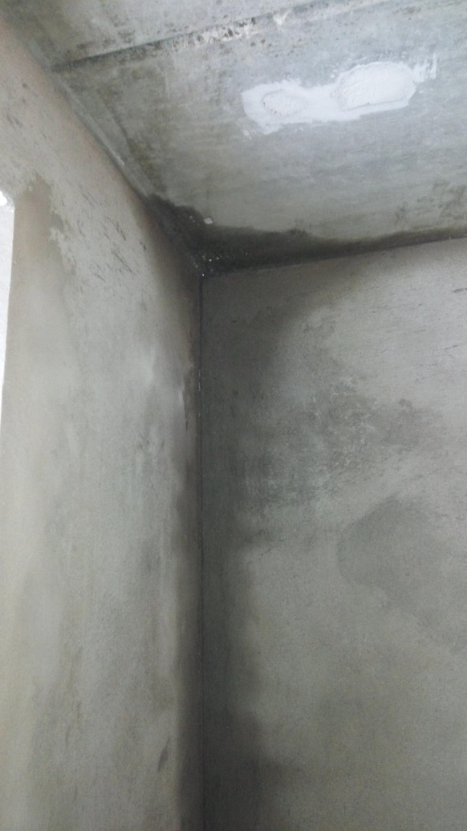
СУДЕБНАЯ ПРАКТИКА работы по монтажу СФТК должны быть выполнены после завершения всех «внутренних мокрых работ»
Арбитражное дело Дело № А07- 20055/2016

Slide 25
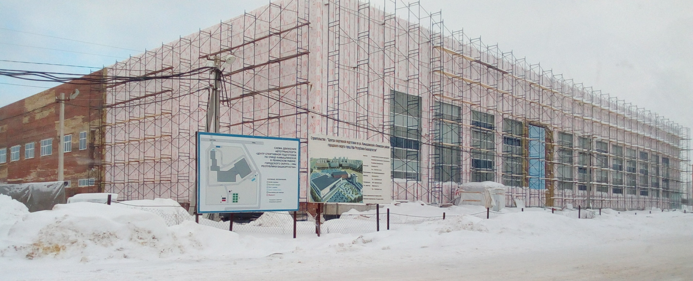
СУДЕБНАЯ ПРАКТИКА работы по монтажу СПК
Арбитражное дело №А 07-28368/2017

Slide 26
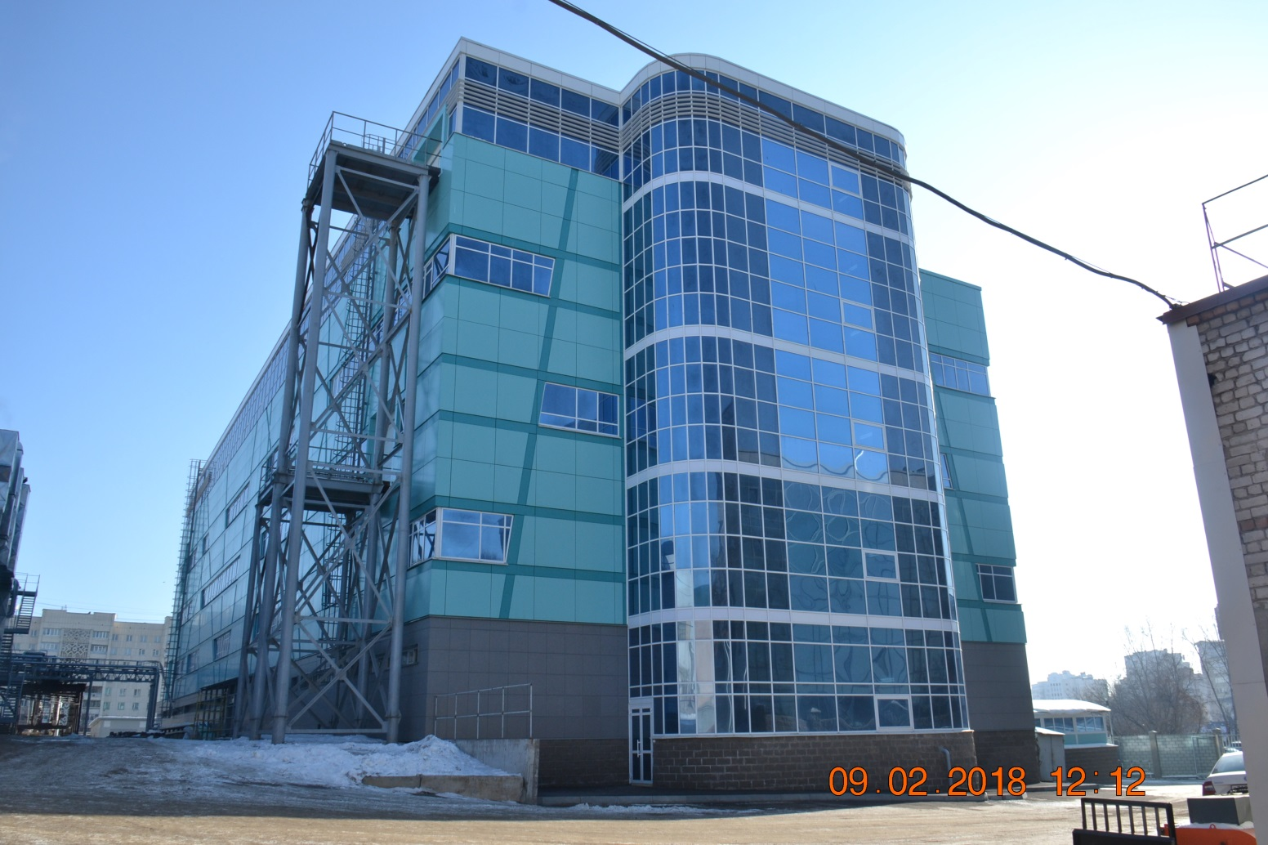
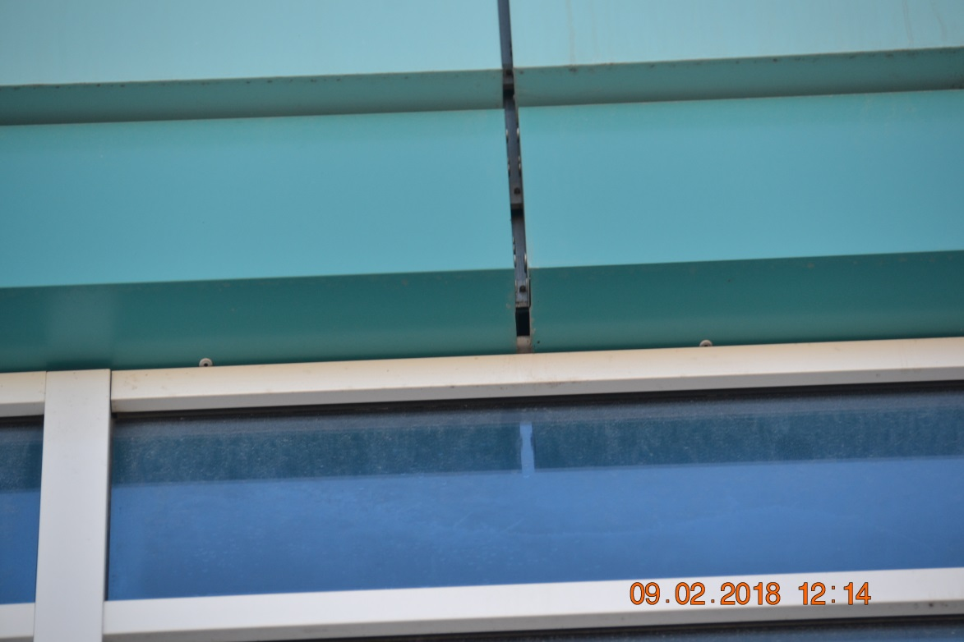
СУДЕБНАЯ ПРАКТИКА работы по монтажу НФС
Арбитражное дело № А07-14760/2017

Slide 27
Судебная практика - рекомендации
Обязательно указывать наименование фасадных систем (СФТК / НФС)
2. Условия договора:
А. Заверенная копия Свидетельства НП СРО о допуске к определённым
видам работ, оказывающим влияние на безопасность объектов капитального строительства (при суммах строительных подрядных договоров/контрактов на сумму свыше 3 000 000 рублей или выполнении государственных контрактов).
Б. Заверенная копия Приказа руководителя строительной подрядной организации
«О внедрении в действие стандартов СТО НОСТРОЙ »
(В соответствии с реализации положений Федерального закона от 03.07.2016 № 372-ФЗ в части соблюдения членами саморегулируемых организаций требований стандартов на процессы выполнения работ по строительству, реконструкции капитальному ремонту объектов капитального строительства).
В. Удостоверения о повышении квалификации ИТР по желанию и (всех - указанных в нарядах допусках) по программе единой аттестации НОСТРОЙ БС-04 - «Безопасность строительства и качество выполнения фасадных работ, устройства кровель, защиты строительных конструкций, трубопроводов и оборудования, в том числе на технически сложных, особо опасных объектах».

Slide 28
Судебная практика - рекомендации
3. Фасадные работы и разработку ППР производить в соответствии с РПДФ прошедшей техническую оценку качества данной проектной документации.
4. Контроль выполняемых фасадных работ на предмет соответствия рабочей проектной документации в части устройства фасадов и нормативно-техническим требованиям, рекомендуется выполнить службам строительного контроля Застройщика/Технического Заказчика имеющими в своём штате квалифицированных аттестованных специалистов с непрерывным стажем выполнения контроля качества производства фасадных работ не менее 5 лет или нанятых/привлечённых на основании договора подряда квалифицированных аттестованных специалистов имеющих непрерывный стаж по осуществлению контроля качества производства фасадных работ не менее 5 лет, а также авторского надзора Проектировщика - по усмотрению Застройщика/Технического Заказчика.

Slide 29
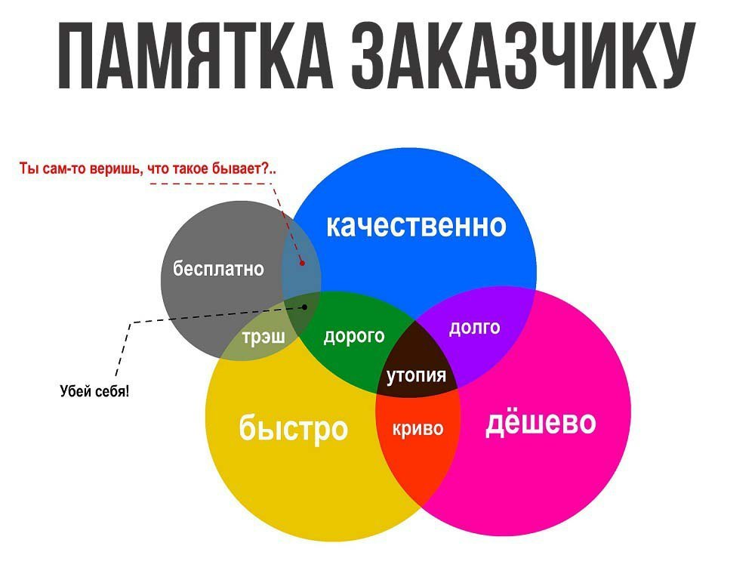
Благодарю за внимание!
Садыков Ильдар Директор ООО «ЭНЦФС». +7 917 43-43-333 email: fs_rb@mail.ru

